Slide 1
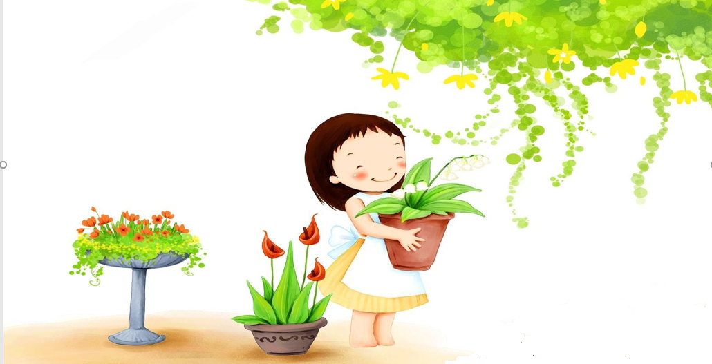
স্বাগতম

Slide 2
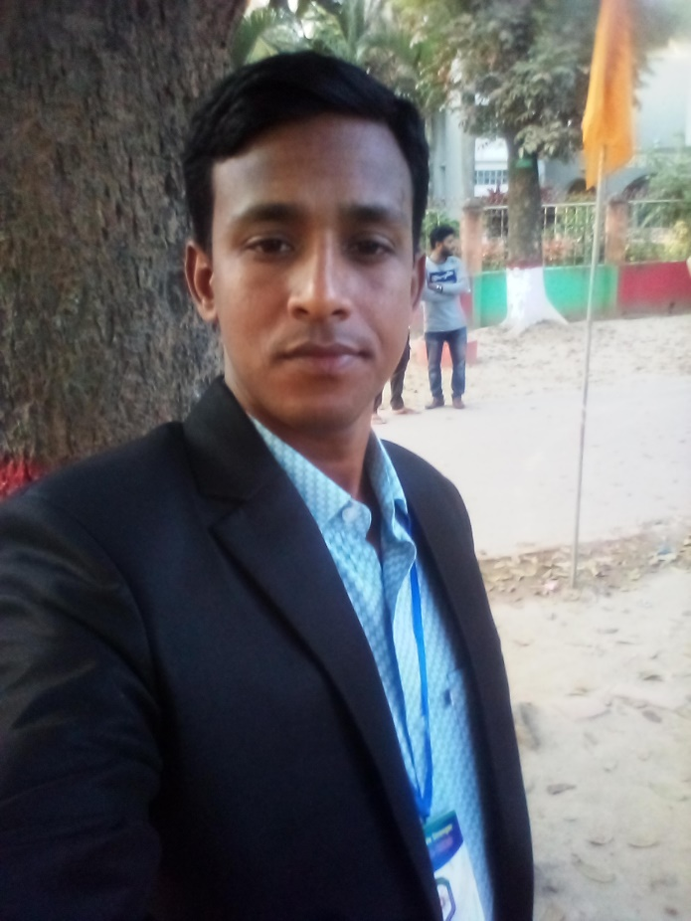
শিক্ষক পরিচিতি
ইলিয়াছ হোসেন
সহঃশিক্ষক
করচমাড়িয়া সপ্রাবি।
বি.এ.(অনার্স) এম.এ.(ইংরেজি)
মোবাঃ০১৭২৪৬২৩৫৯৬
ইমেলঃeliashossain395@gmail.com

Slide 3
পাঠ- পরিচিতি
বিষয়ঃ প্রাথমিক গণিত
শ্রেণিঃ দ্বিতীয়
অধ্যায়ঃ দ্বিতীয়
পাঠঃ যোগ (হাতে না রেখে)
সময়ঃ ৫০মি

Slide 4
এখানে কয়টি পাখি আছে বলতো?
4টি
নতুন কয়টি পাখি আসল?
4 টি
মোট কয়টি হল?
৮টি পাখি

Slide 5
তাহলে আজ আমরা কি শিখব.........
যোগ (হাতে না রেখে)

Slide 6
শিখনফল
এ পাঠ শেষে শিক্ষার্থীরা......
৯.২.১ হাতে না রেখে দুই অংক বিশিষ্ট সংখ্যা উপর-নিচে ও
পাশাপাশি যোগ করতে পারবে।

Slide 7
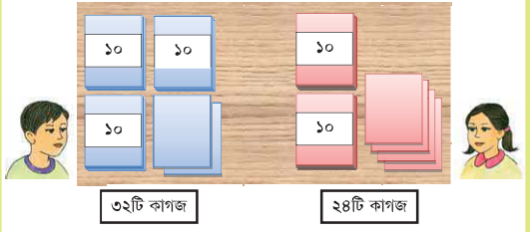
সমস্যাটি পরে বুঝতে চেষ্টা করি………
রেজার ৩২ টি কাগজ ছিল। মিনা তাকে আরো
২৪ টি কাগজ দিল। এখন রেজার কতটি কাগজ হল?
মিনা
রেজা

Slide 8
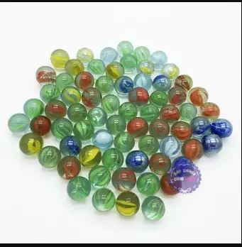
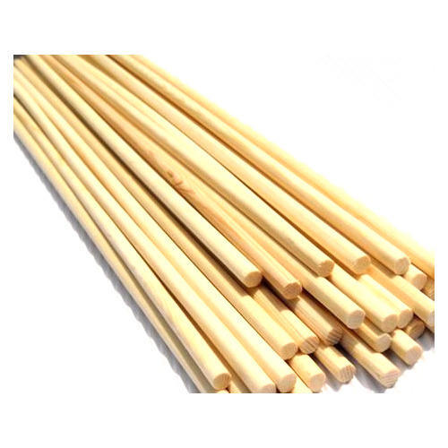
বাস্তব উপকরণের ব্যবহার করে যোগের ধারণা প্রদান
শ্রেণি কক্ষে কাঠি ও মার্বেলের মাধ্যমে যোগের ধারণা প্রদান।

Slide 9
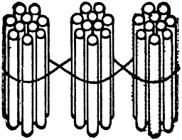
অর্ধ-বাস্তব পর্যায়
সাথে
32 টি কাঠি
২৪ টি কাঠি
একত্র করলে হবে
56 টি কাঠি

Slide 10
৩২টি আপেল
২৪টি আপেল
সাথে
একত্রে হয়
৫৬টি আপেল

Slide 11
বস্তুনিরপেক্ষ পর্যায়
দশক
একক
প্রথমে আমরা এককের অংক যোগ করি
3 2
+২ ৪
2
$$+$$
৪
=
6
এখন আমরা দশকের অংক যোগ করি
5
6
3
$$+$$
২
=
5

Slide 12
বস্তুনিরপেক্ষ পর্যায়
বোর্ড থেকে অংকটি তোমাদের খাতায় লিখে নাও!
দশক
একক
দশক
একক
একক
একক
দশক
একক
দশক
একক
দশক
দশক
5
৫
6
৬
32+2৪=
৩+২
2+4
(3+২)=5
(2+4)=6
32+24=

Slide 13
5 ২
+3 ৪
বোর্ডে অংকটি কীভাবে করতে হবে তা পাশের জনের সাথে আলোচনা কর

Slide 14
বোর্ডে এসে অংকটি কর
5 ২
+ 3 ৪
8
৬

Slide 15
দলীয় কাজ
দল নং-২
৩ ২ +১ ৭
দল নং-১
৪৫+২৩=

Slide 16
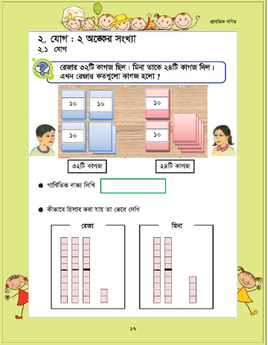
বইয়ের ২৭ নং
পৃষ্ঠা বের করি

Slide 17
?
রেজার ৩২ টি কাগজ ছিল। মিনা তাকে আরো
২৪ টি কাগজ দিল। এখন রেজার কতটি কাগজ হল?
৩২+২৪=
৫৬টি

Slide 18
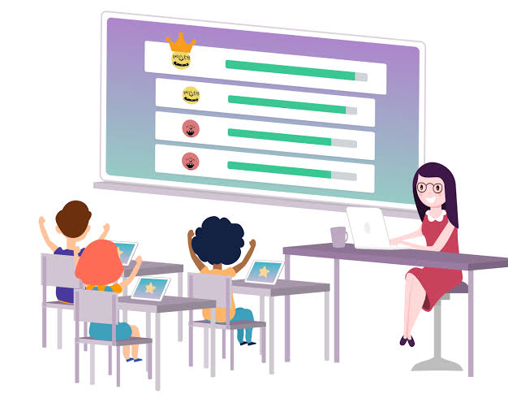
মূল্যায়ন
?
একটি বিদ্যালয়ের দ্বিতীয় শ্রেণিতে ২৪ জন ছাত্রী এবং ২৫ জন ছাত্র আছে। দ্বিতীয় শ্রেণিতে মোট কতজন শিক্ষার্থী আছে?
তোমাদের খাতায় অংকটি কর!
আমি দেখব তোমাদের খাতায় এই অংকটি কে আগে করে দেখাতে পারো!
২৪+২৫=
৪৯টি

Slide 19
বাড়ি থেকে সমাধান করে আনবে।
৪৭
+২২
২৩
+৬৫
৭০
+২০
২0
+৭৮
56
+40

Slide 20
সকলকে ধন্যবাদ

